Slide 1
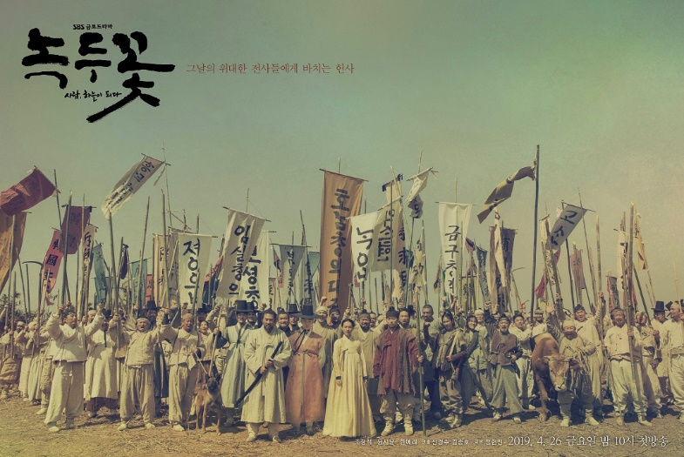

甲午農民戦争が
おこるまでの時代的背景
2020.10.27 ＆ 28

Slide 2

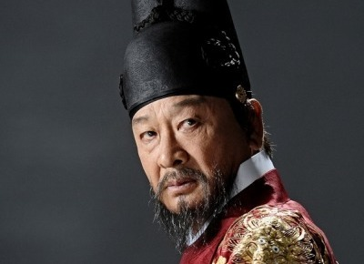

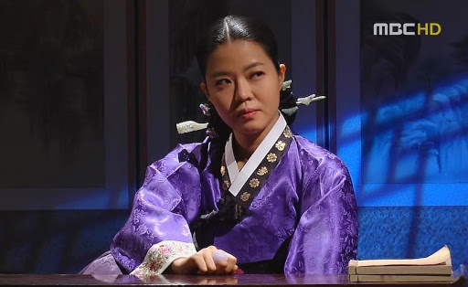
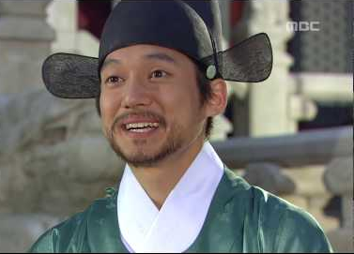
영정시대 英正時代(1724年〜1800年)
質問4-１
写真のドラマの
タイトルは？
영조
정조
정순왕후
정약용

Slide 3
영정시대 英正時代(1724年〜1800年)
答え4-１
이산 李祘
영조
정조
정순왕후
정약용

Slide 4
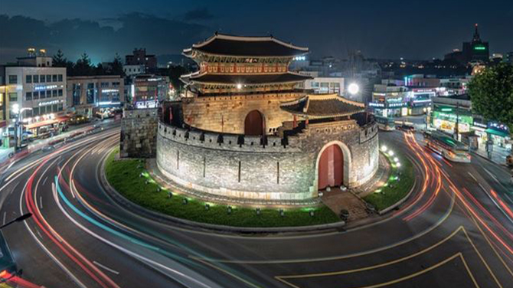

수원화성 水原華城
李氏朝鮮第22代国王・正祖が、老論派の陰謀に
より横死した父思悼世子の墓を、楊州から水原
の顕隆園（隆陵）に移して、その周囲に城壁や
塔、楼閣や城門を築いて防護を固めた。
絵本 9ページ

Slide 5
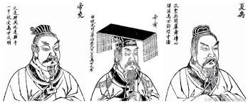
영정시대 英正時代(1724年〜1800年)
堯舜時代
質問4-2
ハングルで
書くと？

Slide 6
영정시대 英正時代](1724年〜1800年)
答え4-２
요순시대
堯舜時代
ぎょうしゅん

Slide 7
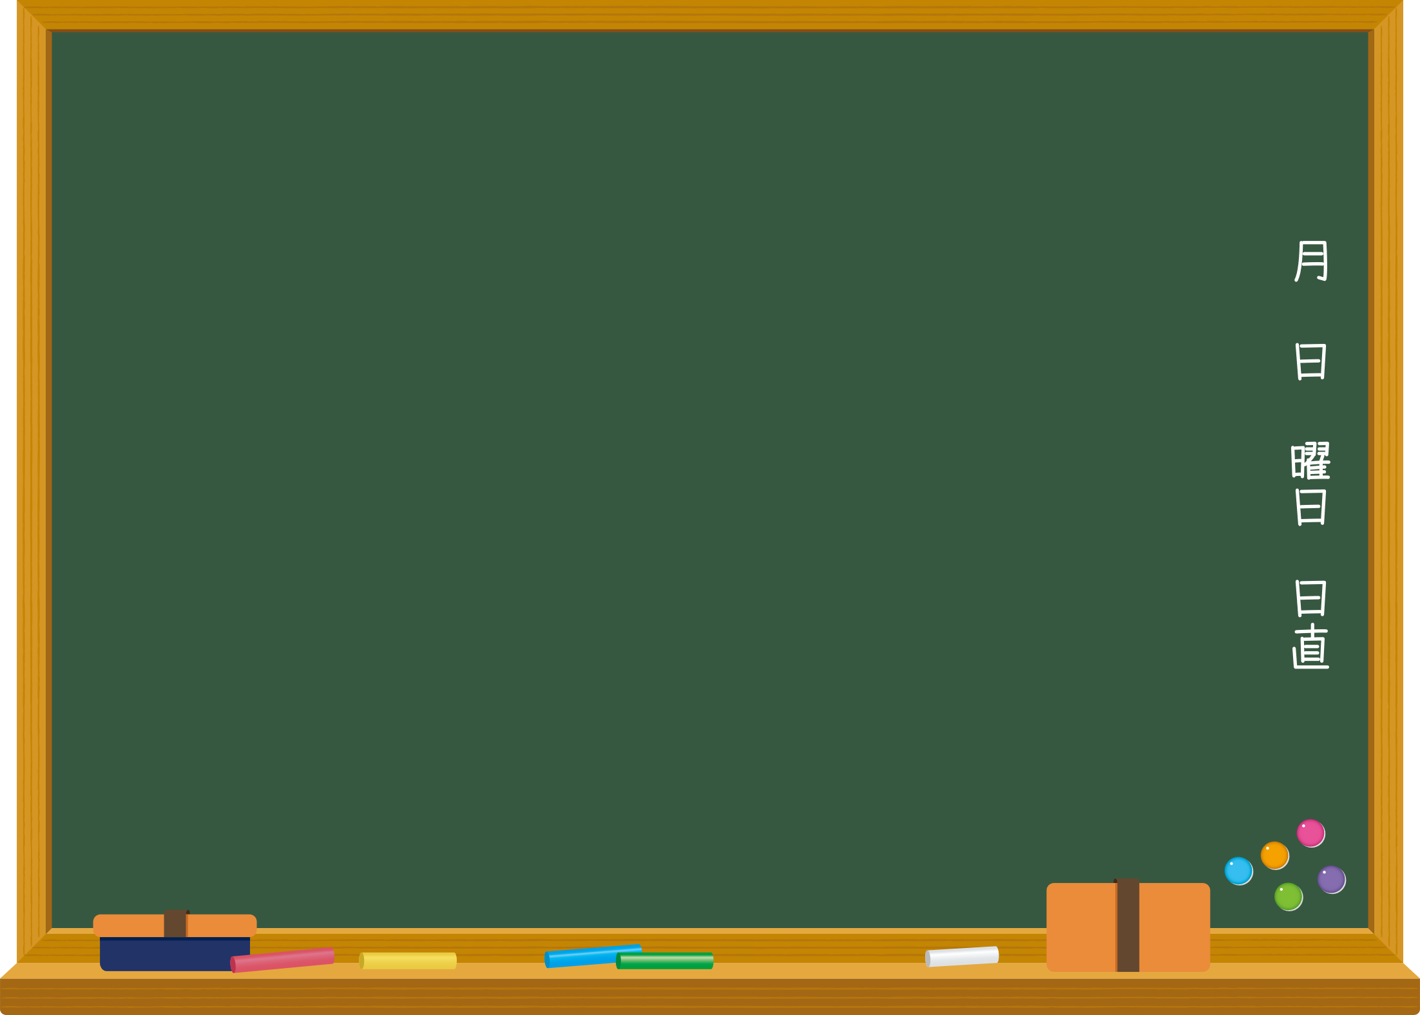

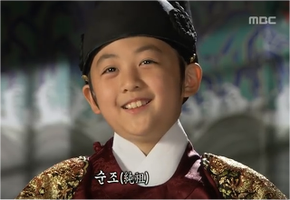
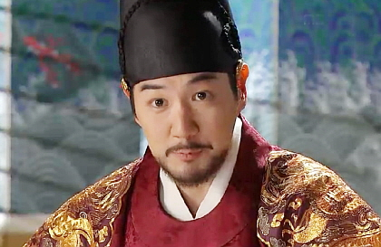
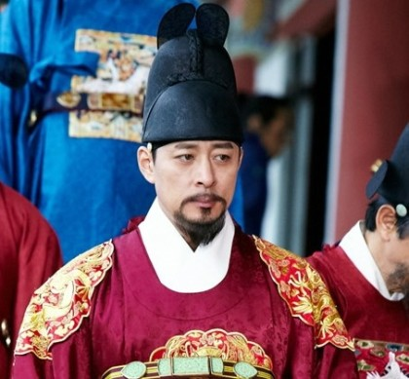
空白の80年(1800年～1863年)
質問4-3
実学者
天主教（キリスト教）
弾圧。
安東金氏による
勢道政治
勢道政治を
ハングルで
書くと？
순조[純祖]
현종[顯宗]
철종[哲宗]

Slide 8
空白の80年(1800年～1863年)
答え4-3
実学者
天主教（キリスト教）
弾圧。
安東金氏による
세도정치
勢道政治
세도정치
순조[純祖]
현종[顯宗]
철종[哲宗]

Slide 9
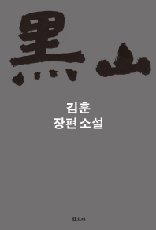
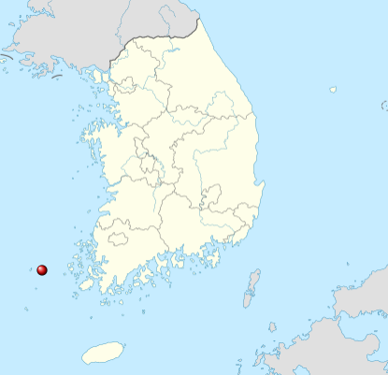
空白の80年(1800年～1863年)
質問4-4
実学者
天主教
（キリスト教）
弾圧。
小説のタイトルは？
정약전丁若銓
정순왕후
정약용

Slide 10
空白の80年(1800年～1863年)
答え4-4
実学者
天主教
（キリスト教）
弾圧。
흑산
정약전丁若銓
정순왕후
정약용

Slide 11
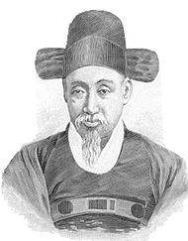
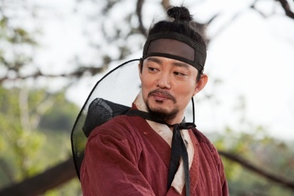
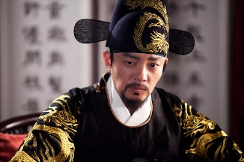
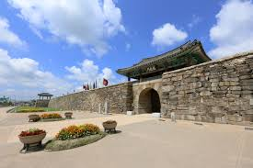
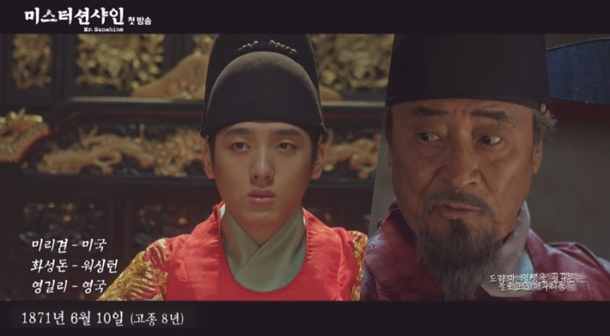
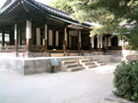
興宣大院君 第1次(1864年～1873年)
質問4-5
興宣大院君を
ハングルで書いてみよう？
質問4-6
このお城は？

Slide 12
흥선 대원군興宣大院君 第1次(1864年～1873年)
答え4-5
質問4-6
해미읍성
海美邑城
絵本 10ページ

Slide 13
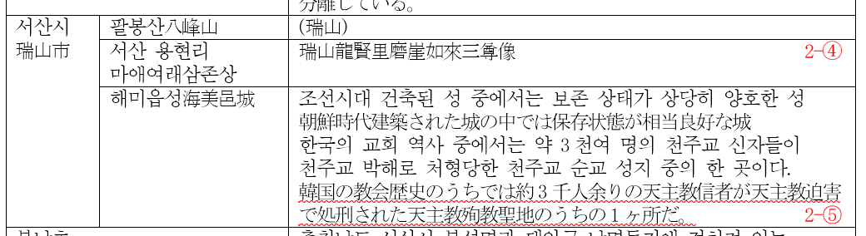

해미읍성 海美邑城
우리 땅 기차여행の訳

Slide 14

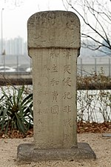
흥선 대원군興宣大院君 第1次(1864年～1873年)
斥和碑
ハングル？
質問4-7
양이침범 비전즉화 주화매국
洋夷侵犯 非戦則和 主和売国
洋夷侵犯するに戦いを非とするは則ち和なり。
和を主するは売国なり。

Slide 15
흥선 대원군興宣大院君 第1次(1864年～1873年)
質問4-7
척화비
斥和碑
양이침범 비전즉화 주화매국
洋夷侵犯 非戦則和 主和売国
洋夷侵犯するに戦いを非とするは則ち和なり。
和を主するは売国なり。

Slide 16
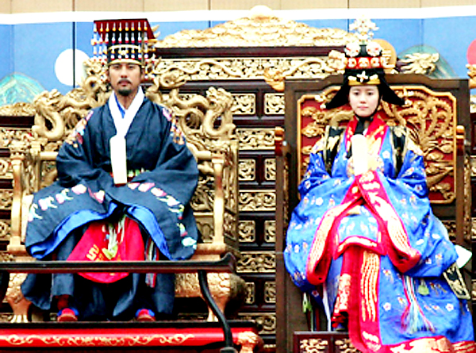
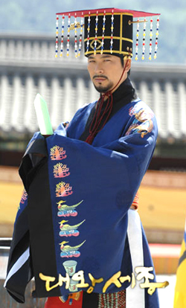
冊封を漢字で書いてみよう
質問4-8
세종대왕
世宗大王
왕과 나
王と私

Slide 17
책봉冊封とは？
質問4-8
明・清と朝鮮王朝の関係は、欧米諸国の
植民地政策とは違い、朝鮮の内政干渉せず、
王位に就く際、明明・清の許可책봉[冊封]体制
を取っていた。
광해군[光海君]が책봉[冊封]されなかった
事は、ドラマにも良く登場する。
清と関係は高宗の親政政治の初めまではよかった

Slide 18
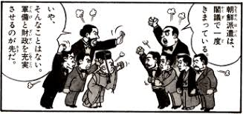
征韓論を漢字で書いてみよう
質問4-9

Slide 19
정한론 征韓論1
質問4-9
江戸時代後期
古代日本が朝鮮半島に主権を持っていたと『古事記』・『日本書紀』に記述されていると主張(国学や水戸学の一部や吉田松陰ら)
明治新政府→朝鮮
朝鮮へ王政復古を通知する外交文書を送るが、朝鮮の朝廷は受け取りを拒否。

Slide 20
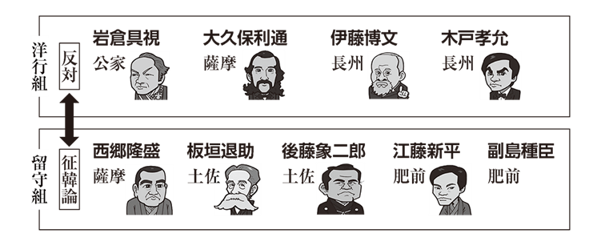
정한론 征韓論2
何度か使節を派遣するも国交断絶の強硬姿勢を示したため、征韓論がおこる。
⇒内治派（岩倉など）・征韓論派（西郷など）との対朝鮮政策はそれほど違いはない。

Slide 21
정한론 征韓論3
明治6年の政変
欧米を視察した洋行組(岩倉使節団)は、国力の違いを見て、内政の充実と国力が第一で、朝鮮への出兵は時期尚早と主張。征韓論派は、参議などを辞職。
共通
武力に依って朝鮮に開国を求める

Slide 22

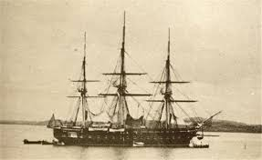
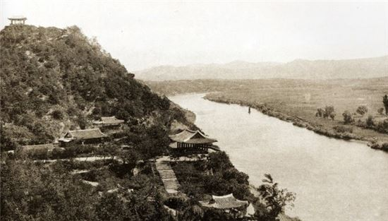

ジェネラル・シャーマン号事件(1866年7月)
国は？
この河？
質問4-10
質問4-11
北朝鮮にある河だよ
絵本46ページ参照

Slide 23
제너럴셔먼호 사건ジェネラル・シャーマン号事件(1866年7月)
質問4-10
質問4-11
대동강
大同江
미국
アメリカ
絵本 46ページ

Slide 24

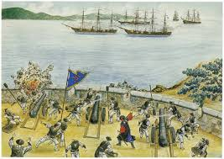
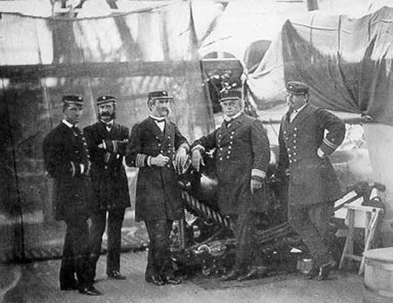
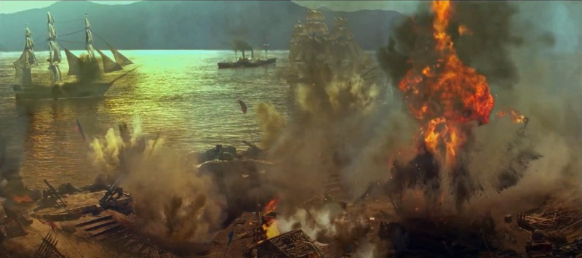
辛未洋擾(1871年)
質問4-12
アメリカとの戦い

Slide 25
신미양요 辛未洋擾(1871年)
質問4-12
アメリカとの戦い
미스터션샤인

Slide 26
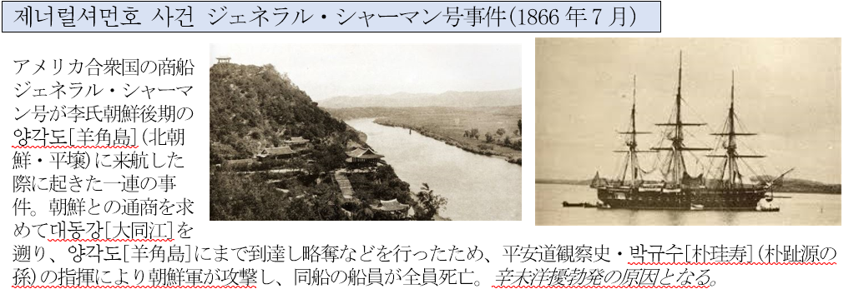

韓国の近代史3ページ

Slide 27
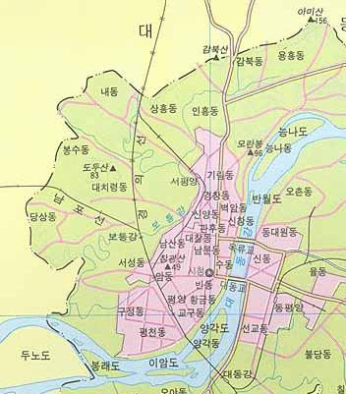
양각도 羊角島

Slide 28
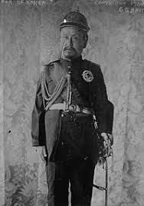
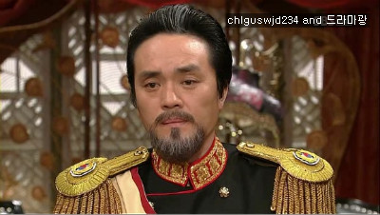
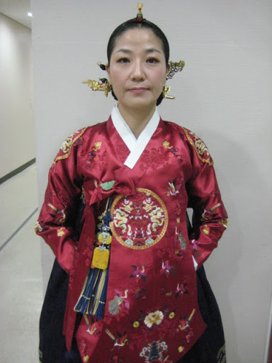
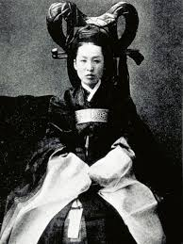
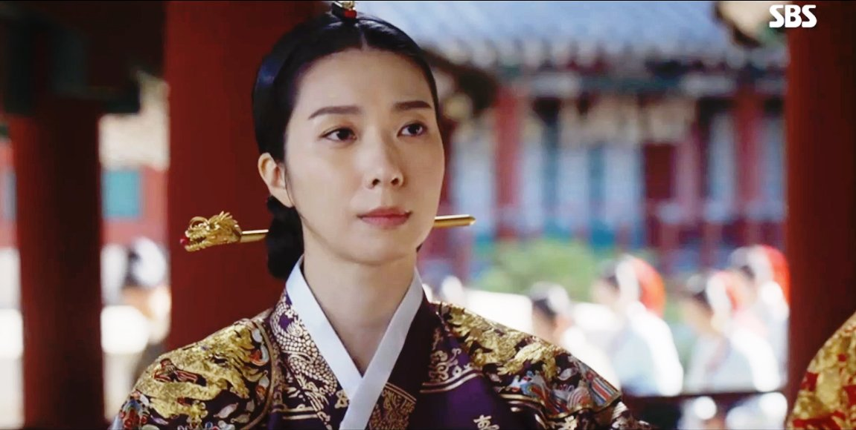
高宗の親政開始と明成皇后(1873年～)

Slide 29
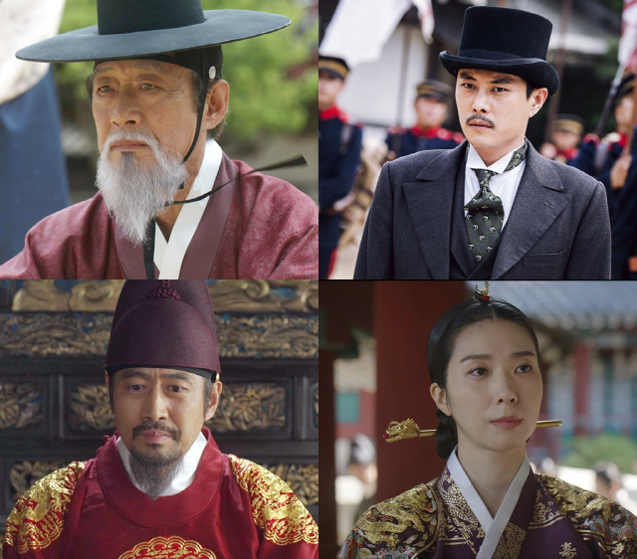
高宗の親政開始と明成皇后(1873年～)

Slide 30
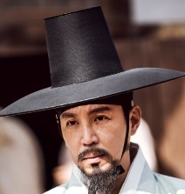
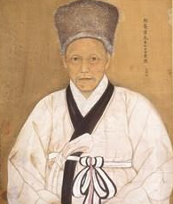
구한말 両班たちの考えは？
衛正斥邪
甲午改革反対論
断髪令拒否
攘夷
朝鮮王朝は両班が作った
최익현 崔 益鉉

Slide 31
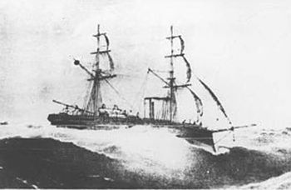
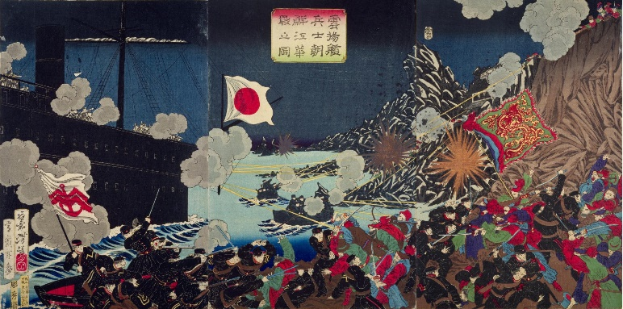
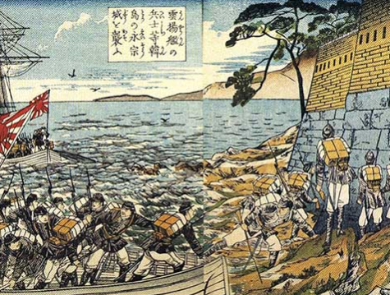
江華島事件(1875年)
質問4-13
日本との戦い

Slide 32
강화도 사건 江華島事件(1875年)
質問4-13
日本との戦い

Slide 33

조일수호조규 / 강화도 조약
日朝修好条規 / 江華島 条約
1. 外交使節の首都派遣
2. 釜山ほか二港の開港と自由貿易
3. 開港場における居留地の設定
4. 領事による居留民の管理
5. 開港場における領事裁判権
6. 朝鮮沿海の測量・海図作成の権利
7. 開港場から四キロ以内への内地旅行、通商権
8. 開港場における日本通貨の使用
9. 朝鮮からの米穀輸出の自由
10. 輸出入税の免除（無関税）
1976年2月

Slide 34
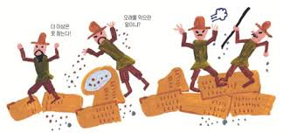
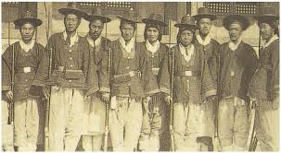
壬午軍亂(1882年)
質問4-14
旧軍
감영군監營軍
新軍
경군京軍

Slide 35
임오군란 壬午軍亂(1882年)
質問4-14
大院君の時代の方が良かったと人々は嘆く
旧軍
감영군監營軍
新軍
경군京軍

Slide 36
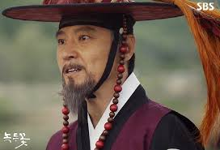

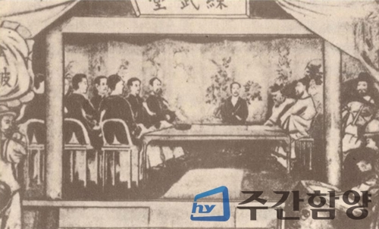
임오군란 壬午軍亂(1882年)
日本は焦る
제물포조약
済物浦条約
朝鮮における
親日勢力は
大きく後退
홍계훈洪啓薰
清に援軍要請

Slide 37
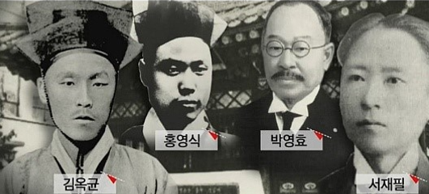
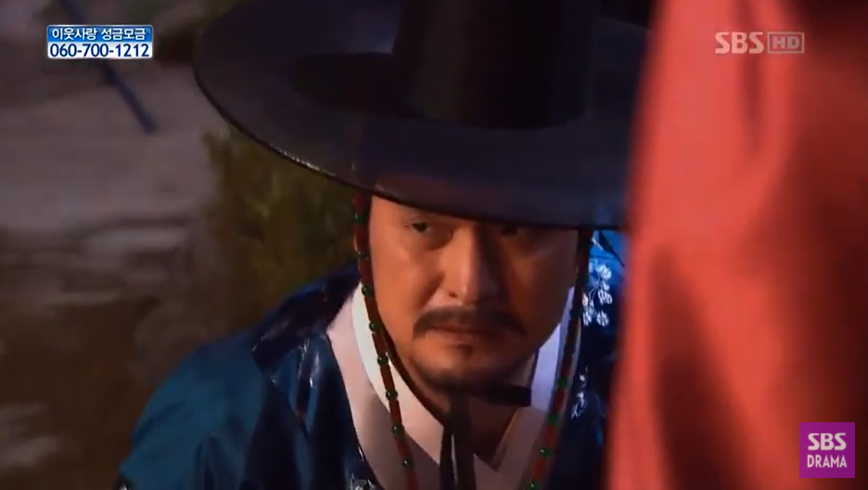
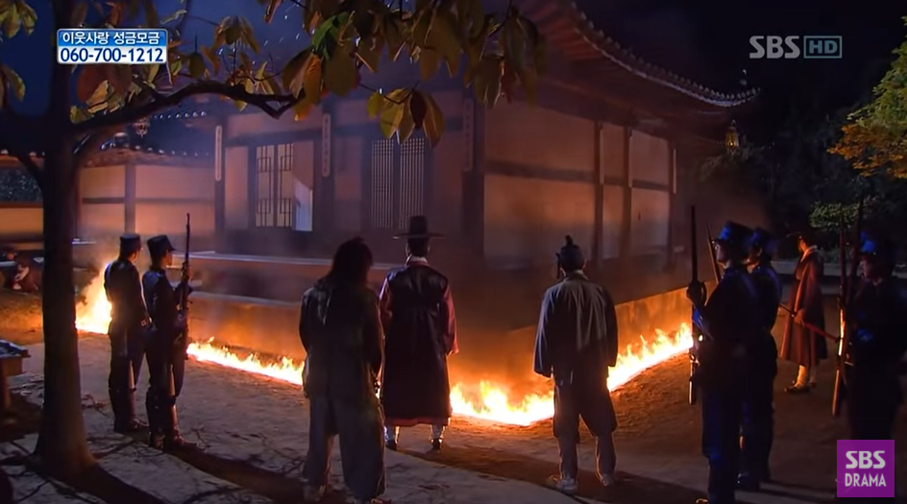
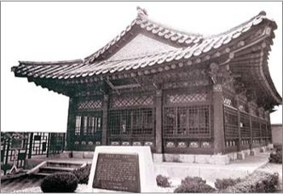
甲申 政變(1884年)
質問4-15
민영익[閔泳翊]
제중원済衆院

Slide 38
갑신 정변 甲申 政變(1884年)
質問4-15
민영익[閔泳翊]

Slide 39

갑신 정변 甲申 政變(1884年)
韓国の近代史5ページ

Slide 40
갑신 정변 甲申 政變(1884年)
事大党
清の冊封国としての立場の維持に重きをおいて事大交隣を主義とする守旧派
開化派
朝鮮の近代化を目指し、清朝間の宗属関係に依拠せず打破して独立近代国家の形成を図る

Slide 41
갑신 정변 甲申 政變後
①日本と清国の関係はさらに悪化
②東学農民戦争(1894年)
③日清戦争(1894年)
④閔妃暗殺(1895年)と続く

Slide 42

정읍 井邑
조병갑趙秉甲
탐관오리貪官汚吏
1892년 고부 군수 재직 중 농민들을 강제로 동원해 만석보를 쌓았다.
그는 이곳의 물을 받는 논에 첫해에는 수세를 물리지 않겠다는 약속을
어기고 이를 징수하였다. 약속을 어긴 것에 격분한 농민들은 1894년
1월 관아를 습격하고 헐어버렸다.조병갑이 모친상을 당하고
부조금으로 2000냥을 거둬오라는 요구에, 전창혁이(전봉준의 아버지)
이에 마을 대표로 나서다가 조병갑은 전창혁에게 곤장형을
가하여 때려죽였다.
고부 古阜 관아 官衙 부조금 扶助金
전창혁 全彰赫 곤장형棍杖刑
韓国の近代史７ページ

Slide 43



만석보 萬石洑

Slide 44
새야 새야 파랑새야
새야 새야 파랑새야 녹두 밭에 앉지 마라
녹두 꽃이 떨어지면 청포장수 울고 간다
새야 새야 파랑새야 우리 논에 앉지 마라
새야 새야 파랑새야 우리 밭에 앉지 마라
아랫녘 새는 아래로 가고 윗녘 새는 위로 가고
새야 새야 파랑새야 우리 밭에 앉지 마라
새야 새야 파랑새야 녹두 밭에 앉지 마라
새야 새야 파랑새야 우리 밭에 앉지 마라
새야 새야 파랑새야 녹두 꽃이 떨어지면
새야 새야 파랑새야 우리 밭에 앉지 마라

Slide 45
새야 새야 파랑새야補足
새야 새야 파랑새야 (청나라 군대, 일본군)
녹두밭에 앉지 마라 (농민군을 잡지마라)
녹두 꽃이 떨어지면 (전봉준이 사망하면)
청포 장수 울고 간다 (우리 백성이 슬퍼한다)
청포[淸泡]
緑豆の粉をゼリー状に煮固めた食品(녹두묵)

Slide 46


